Slide 3
Yammer y la innovación en Marketing Caso de Éxito Grupo SM - ENCAMINA

Slide 4


Javier Garrido del Pino
Grupo SM
Director de Sistemas en Grupo SM
CC. Físicas, Cálculo. MBA.
@jgarridopino

Slide 5
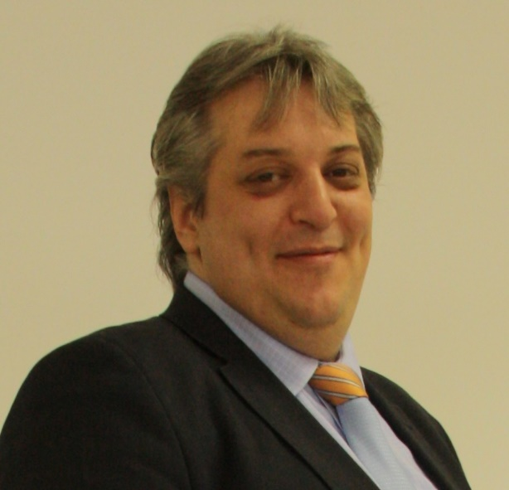


Javier Menéndez Pallo
ENCAMINA
Director ENCAMINA Madrid
Doctor – Information Systems (PhD)
MCSE, MCSA, MCTS, MCITP, MCAD, MCSD, MCPS
http://blogs.encamina.com/everyware/
@JavierPallo

Slide 6

¿Por qué una Red Social Corporativa?

Slide 7
“Las redes sociales corporativas estarán presentes en el 20 por ciento de las organizaciones (durante este año) como principal herramienta de comunicación.” “Vivirán un ritmo anual de crecimiento del 61 por ciento por lo que deben ser consideradas un asunto estratégico.“
Web, Gartner & Forrester

Slide 8
Organizational success with social media is fundamentally a leadership and management challenge, not a technology implementation.
The Social Organization: How to Use Social Media…
Gartner Research

Slide 9

¿Existe ROI? Es una guerra perdida? Corporativa?

Slide 10

Somos personas. Evolucionamos. La máquina de café no almacena información.

Slide 11
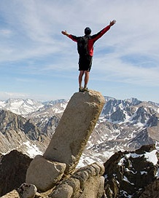
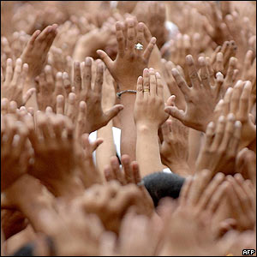


Las claves del Éxito: los 4 fantásticos
Objetivo Claro
Sponsorship & participación
Integración
Community Management

Slide 12
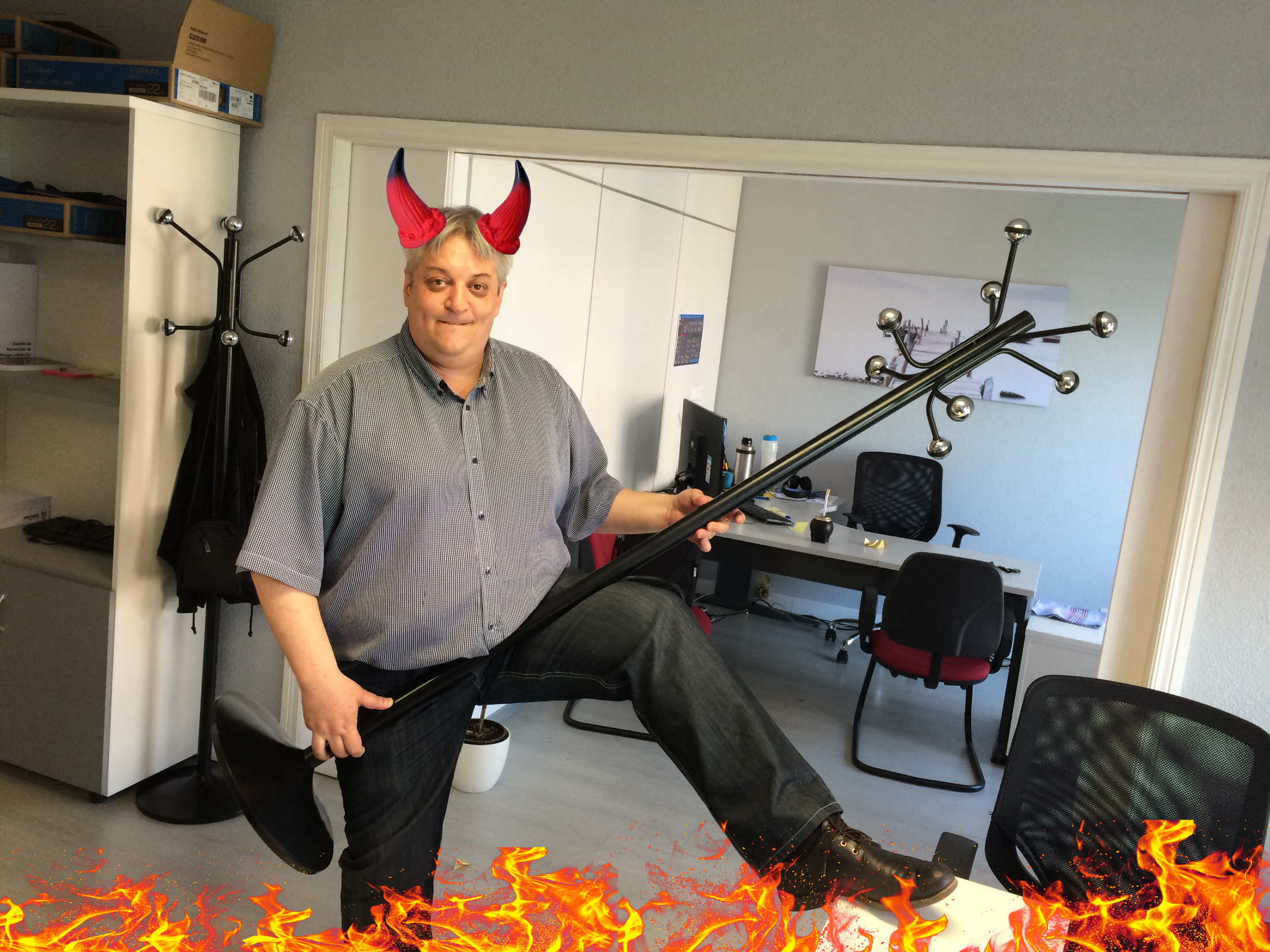
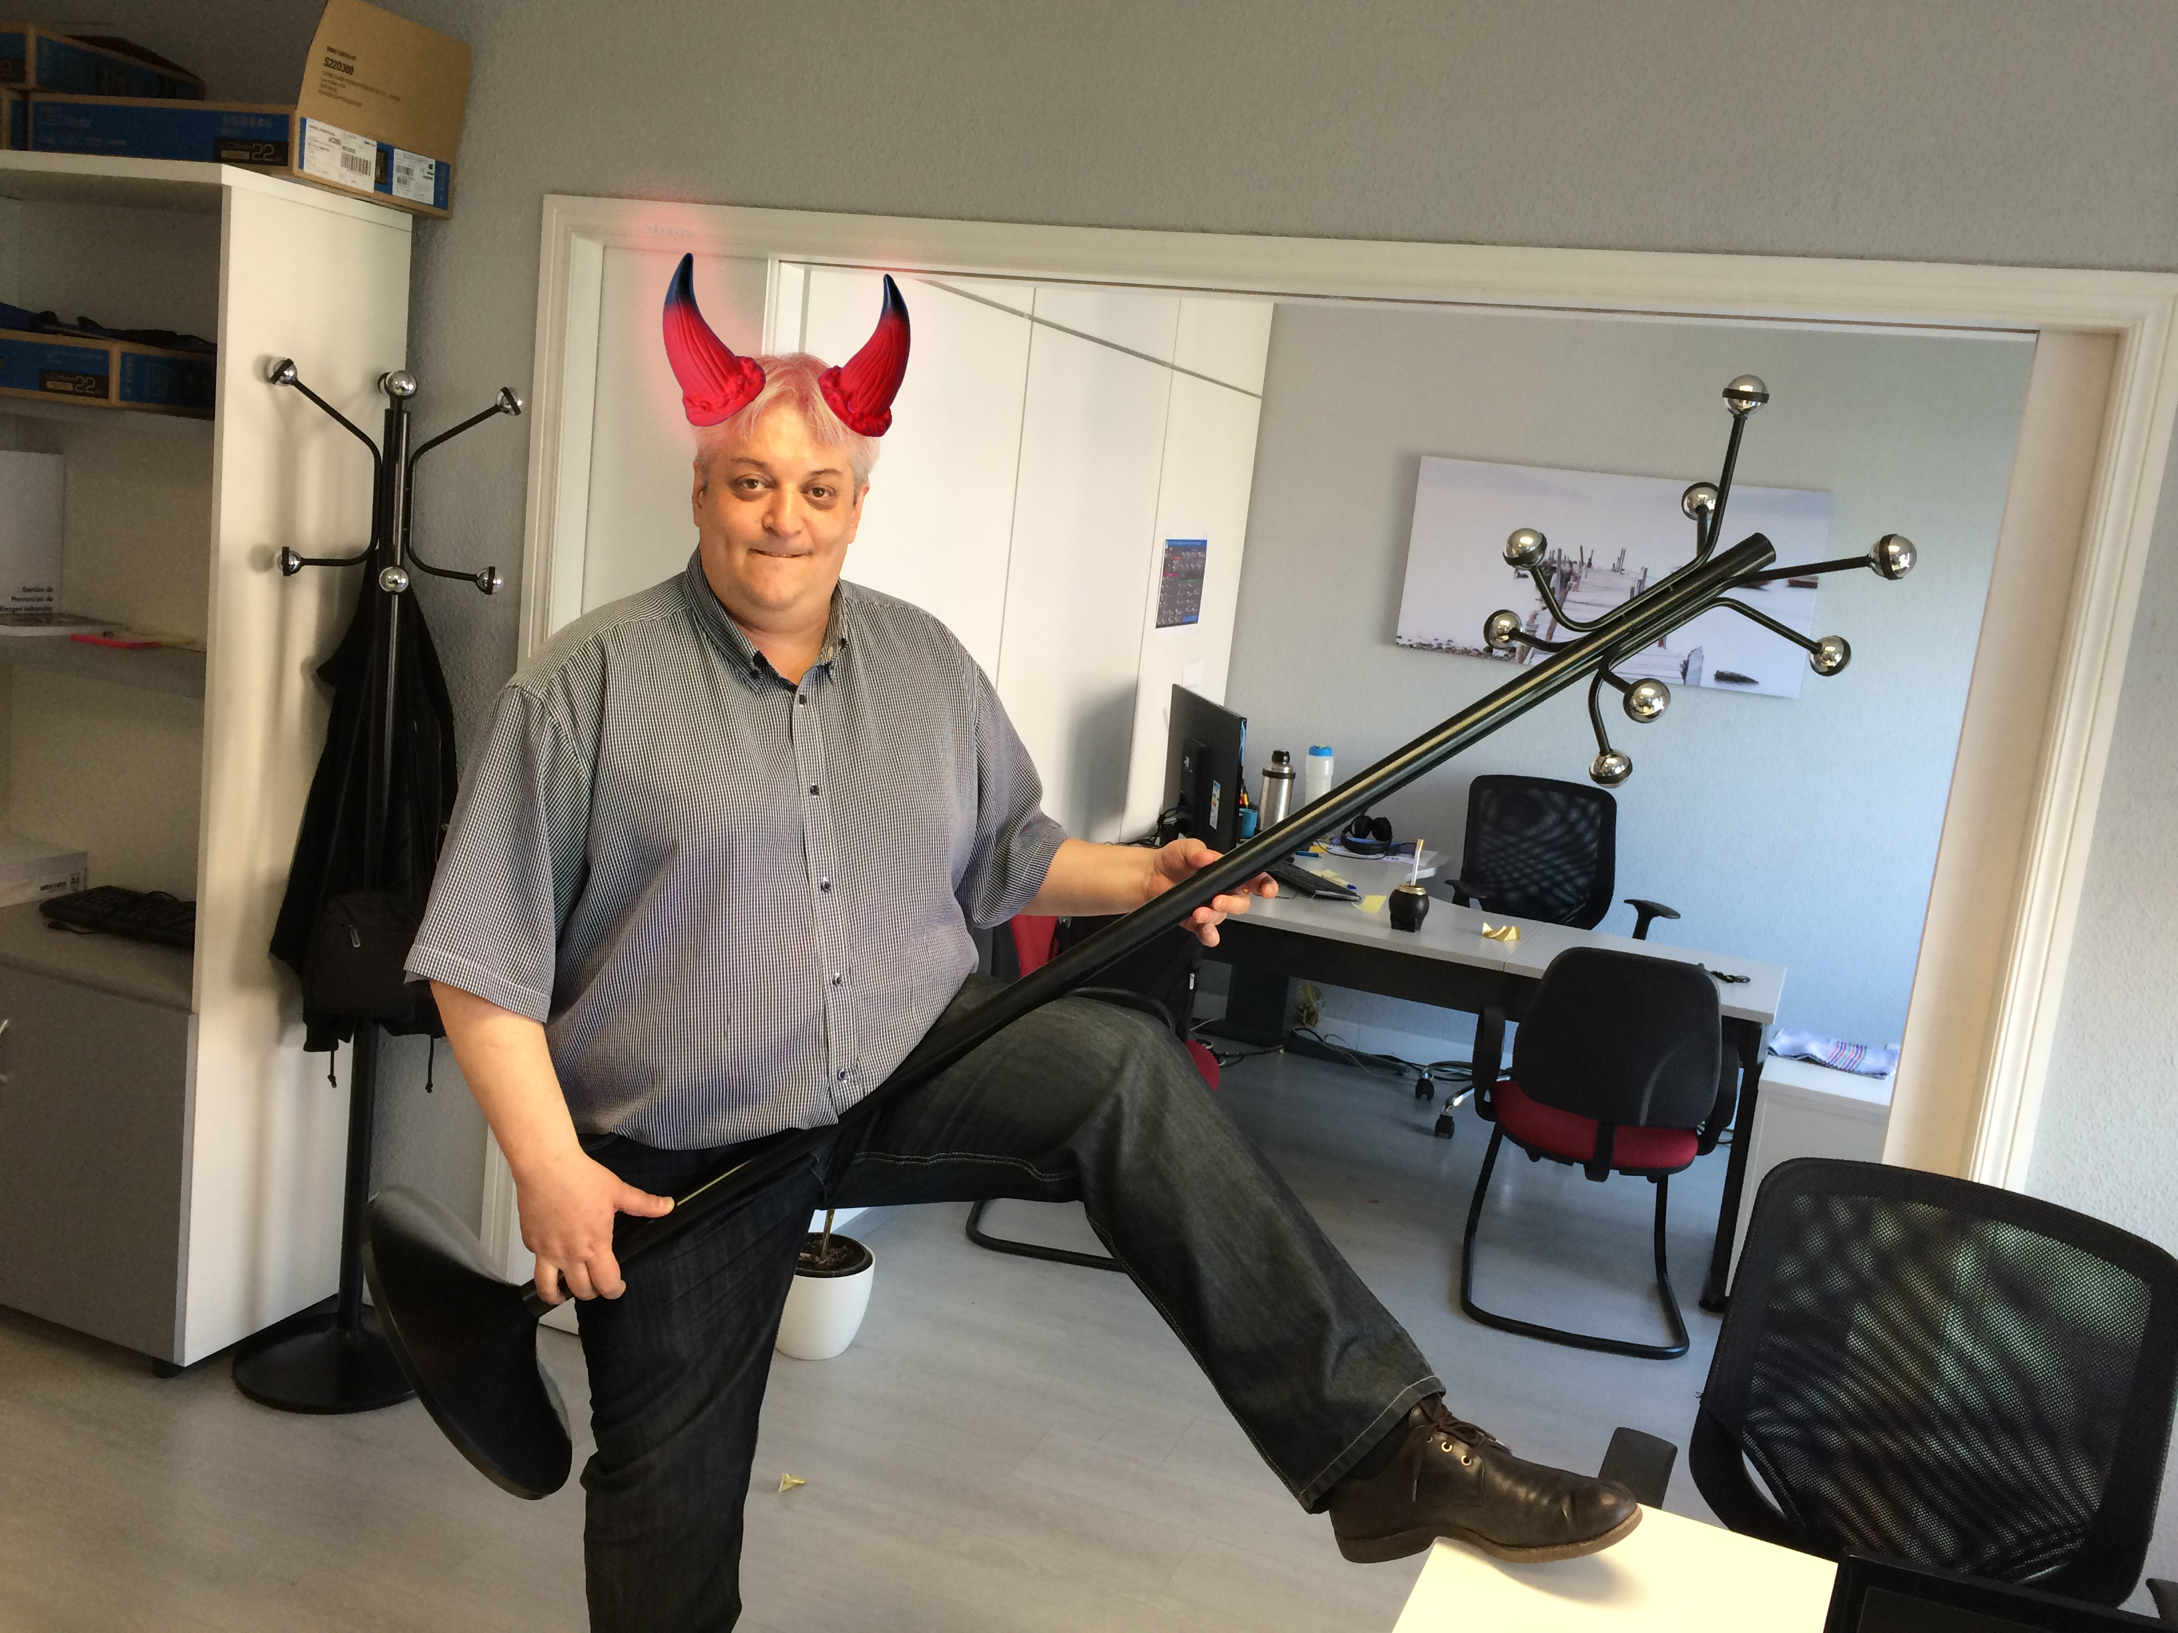
Yammer en concierto

Slide 13

Desplegar Yammer
Gestionar el cambio
Apoyar el uso
1
2
3

Slide 14
Despliegue Técnico
Coordinarse con IT
Gestionar la suscripción
Crear usuarios, roles, grupos
Administrar el panel de control
Desarrollar apps a medida
Configurar el Single Sign-on
Integrar con SharePoint
Desplegar Yammer
1

Slide 15
Gestionar Cambio
Evangelizar sobre el uso de Yammer
Identificar objetivos de negocio e indicadores asociados
Diseñar cómo hacer uso de Yammer en la organización
Seleccionar usuarios y grupos de adopción
Formación de usuarios
Desarrollar manuales, best-practices y videos específicos para la organización
Analizar el impacto de la implantación
Gestionar el cambio
2

Slide 16
Impulsar
Information Champions
Soporte a usuarios y asistencia a incidencias
Animación de los grupos
Gestión de las malas prácticas
Métricas, indicadores y medición de resultados
Administrar la suscripción
Apoyar el uso
3

Slide 17
Caso de Exito: Grupo SM

Slide 18

Red social corporativo Proyecto MiradaSMart
De talento

Slide 19


Un proyecto educativo que se adapta a la realidad cultural y educativa de nueve países.

Slide 20

¿Por qué una red de talento?
Aferrarnos al status quo sería como tratar de mantener las hojas en los árboles en otoño

Slide 21
MiradaSMart: El reto
Sector educación en plena catarsis de transformación.
Muchos frentes a los que atender.
Talento oculto y de mucha calidad.
Invertir el ciclo de la aportación de valor en la educación. → nuevos modelos de negocio y aportación de valor.

Slide 22
MiradaSMart: Objetivos
1. Potenciar el intercambio democrático de ideas innovadoras con el propósito de identificar las más interesantes y llevarlas a la práctica en el marco de modelos de negocio existentes o de nueva creación.
2. Hacer visible el talento editorial de una manera enriquecedora tanto para la empresa como para las personas que participen en esta red.

Slide 23
Los comienzos. ¿Que buscábamos?
Un espacio donde compartir fuera sencillo, gestionado, facilitara la identificación de tendencias, exploración de ideas y estimulara la innovación.
Una herramienta que conectara ideas y conocimientos de forma espontánea mas que contenido estructurado.

Slide 24
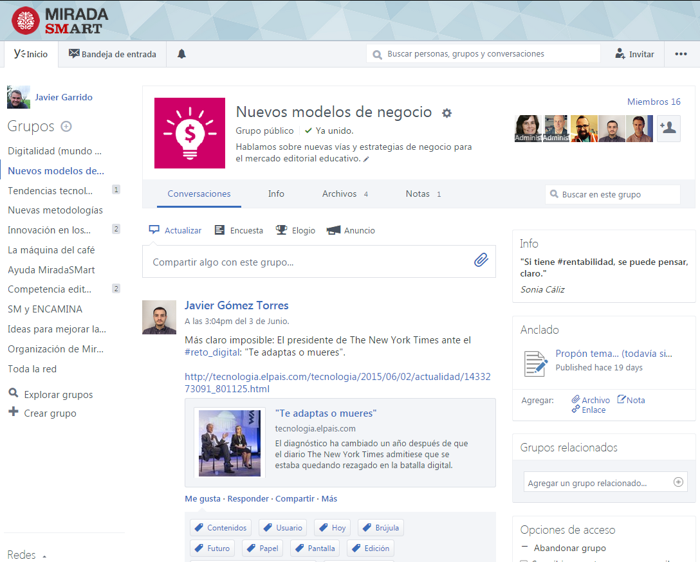

MiradaSMart. El proyecto
Objetivos claros
Apoyo
Hoja de ruta
Implementación
Rápida y de calidad

Slide 25
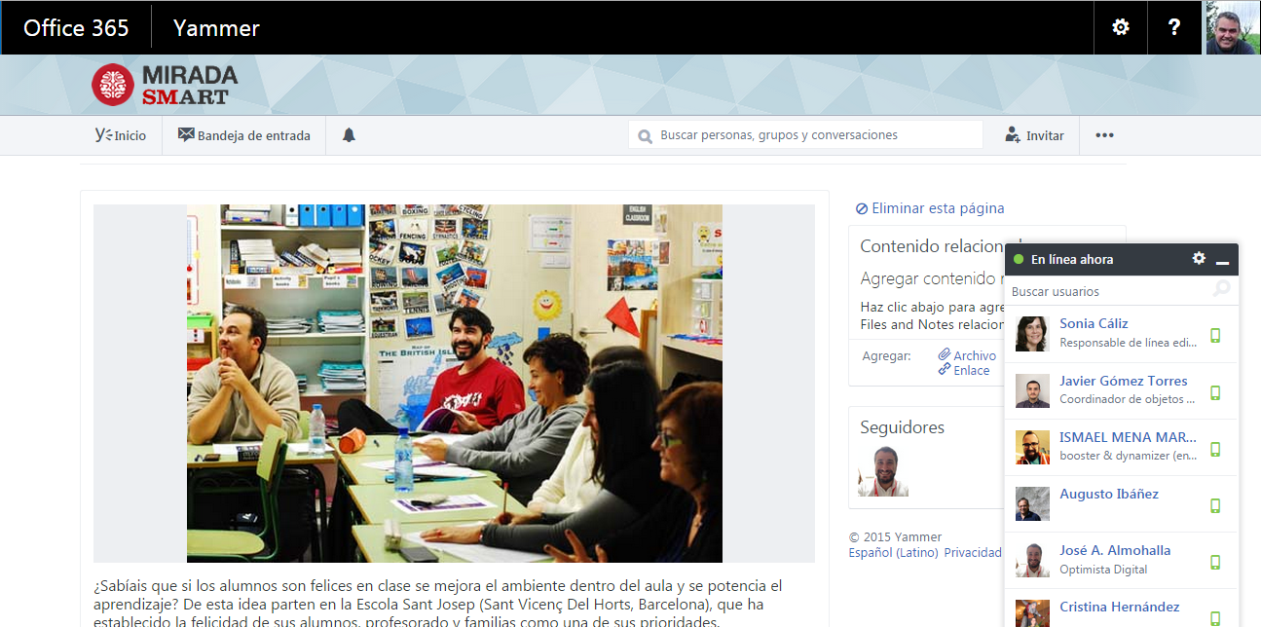
MiradaSMart: ¿De qué hablamos?
Delivering Happiness at School
es una empresa de acompañamiento a escuelas que promueve la felicidad en el aula para conseguir un mejor clima y más implicación del alumnado. La Escola Sant Josep (Barcelona) ha puesto en marcha este proyecto. Al hilo de esta iniciativa, hablamos acerca del marketing emocional en centros educativos y se puso el acento en el acompañamiento a centros como estrategia clave que podría llevar a cabo SM. Para saber más.

Slide 26
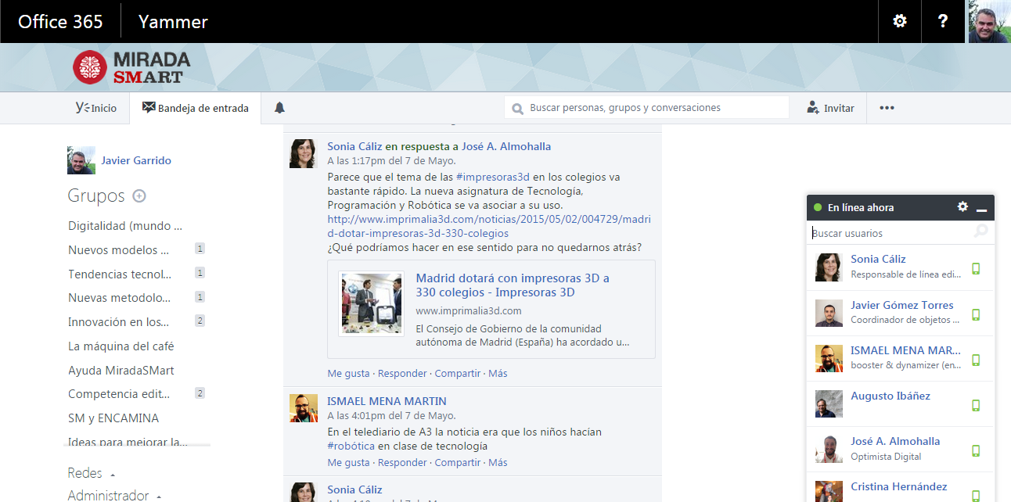
MiradaSMart: ¿De qué hablamos?
Impresión 3D, arduino y Raspberry Pi: enseñar a aprender haciendo.
Debatimos sobre su uso creciente en los centros educativos y la posibilidad de elaborar materiales relacionados, ya que todavía no existen. La implantación de la asignatura de robótica en la Comunidad de Madrid podría ofrecer un contexto propicio para incluir este tipo de contenidos. Pero su aplicación puede ir más allá de esta asignatura específica. Para saber más.

Slide 27
MiradaSMart: ¿De qué hablamos?
Ideas lowcost para adaptar el aula a las nuevas formas de aprendizaje. Abordamos la necesidad de transformar los espacios educativos en función del uso de metodologías más participativas. Se apuntó el valor que darían los centros a la existencia de un libro o material que aporte ideas sencillas sobre el uso pedagógico de espacios y mobiliario, que no requieran grandes inversiones y resulten fáciles de poner en práctica. Para saber más.
La realidad aumentada en educación. Planteamos las posibilidades educativas que representa, a partir de aplicaciones ya existentes en museos. Permite añadir información sobre lugares y objetos, y así "aumenta" su percepción. Supone un paso hacia una forma de enseñar más conectada con la realidad. Ya se habla incluso de su evolución hacia “hololens”, o realidad aumentada y holografías con las que se puede interactuar. Para saber más.
Eufemismos que deshumanizan el lenguaje. Martín Caparros hace una reflexión sobre la deshumanización de las palabras al sustituir términos con connotaciones claras por otros que resultan más asépticos, como por ejemplo. “IPC” en vez de “coste de la vida” o “inseguridad alimentaria” en lugar de hambre. Para saber más.

Slide 28
MiradaSMart: y en 15 días…..
Inteligencias Múltiples, con ayuda de las TIC
Matemáticas en los cuentos. Fundación Descubre
Microelearning
Movimiento corporal y aprendizaje
Multitarea
Pedagogía Waldorf
Pizarras de papel electrónico
Proyecto educativo de realidad virtual:
Proyectos de innovación educativa para el programa B-Challenge
Usos innovadores de Twitter en el aula
Vídeojuegos que enfrentan a dilemas morales
……..

Slide 29
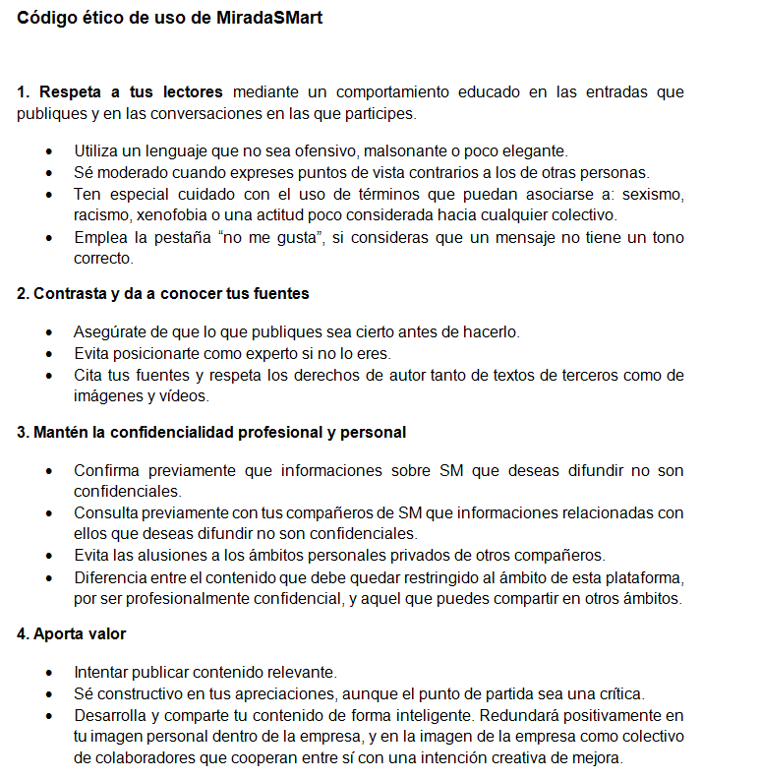
MiradaSMart: Claves del éxito
Objetivos claros. No mezclar miradas.
Apoyo de la dirección. (y generosidad de responsables de equipo)
Estrategia de despliegue: Grupo de impulsores + invitación
Cuidar bien la organización y diseño. Grupos, código ético, buenas P.
Impuso y dinamización. La red sola no funciona.
Cuidar el la aportación de valor. Esto no es el facebook corporativo
Canalizar la creatividad e ideas. Ciclo de la innovación
Apalancarse en las opciones de la herramienta.
Apoyo de los expertos.

Slide 30
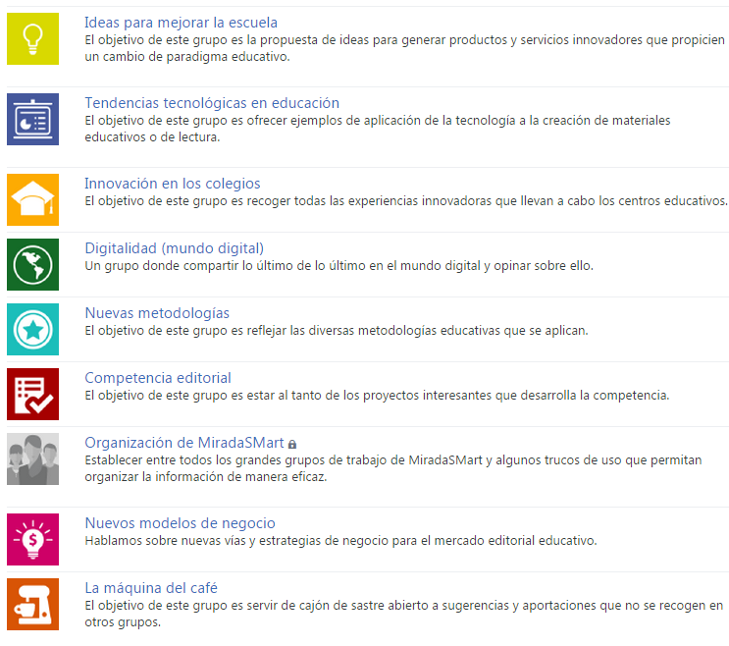
Grupos
Bien pensados
Iconografía cuidada
Responsable grupo
Resumen de la semana
Dinamización

Slide 31
MiradaSMart: Retos en curso
Implementar el ciclo de innovación
Extensión de la red a América
Difusión de actividad mediante boletines resumen.
Que la gente se “empape” en las discusiones.

Slide 32
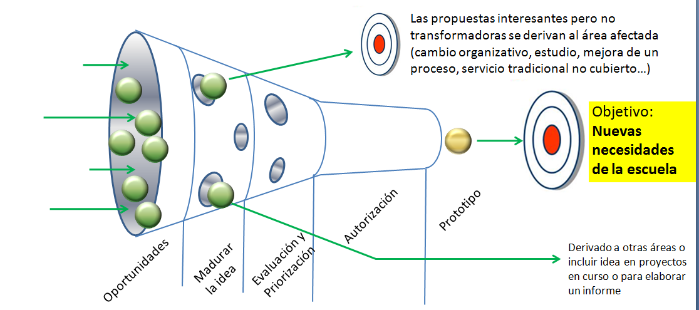
Ciclo de innovación

Slide 33
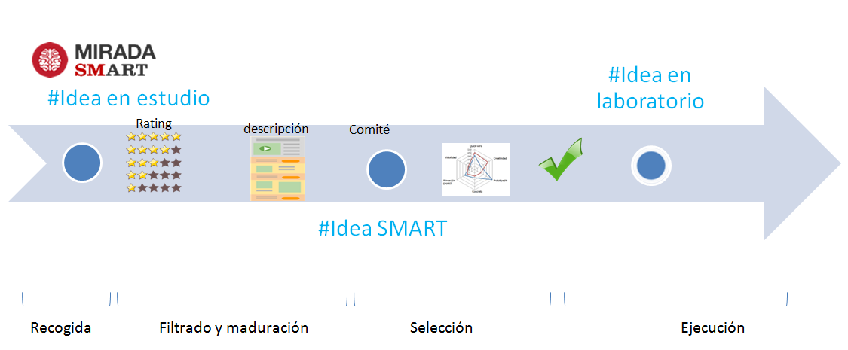
Ciclo de innovación

Slide 34

Para terminar, Lo que no debes hacer….

Slide 35



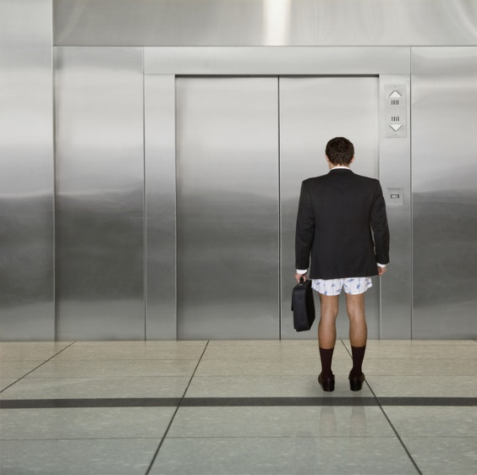






Reprimir el mal uso
Saturar con tu verborrea
Creer que te escuchan
Olvidarte de él
Quejarte si te responden
Ser quien no eres fuera
Intrascendente
(será mejor callarse?)
Olvidar que es corporativo
Asumir que es determinista
Dejarte la piel la semana 1
Y deja que ENCAMINA te ayude a aprovechar Yammer como el canal corporativo que puede ser

Slide 36
Q&A

Slide 37
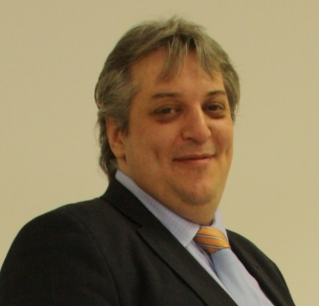
Javier Garrido del Pino
Gracias!!!
Javier Menéndez Pallo
Grupo SM
ENCAMINA
Director de Sistemas en Grupo SM
Director ENCAMINA Madrid
CC. Físicas, Cálculo. MBA.
Doctor – Information Systems (PhD)
@jgarridopino
MCSE, MCSA, MCTS, MCITP, MCAD, MCSD, MCPS
http://blogs.encamina.com/everyware/
@JavierPallo

